Slide 1
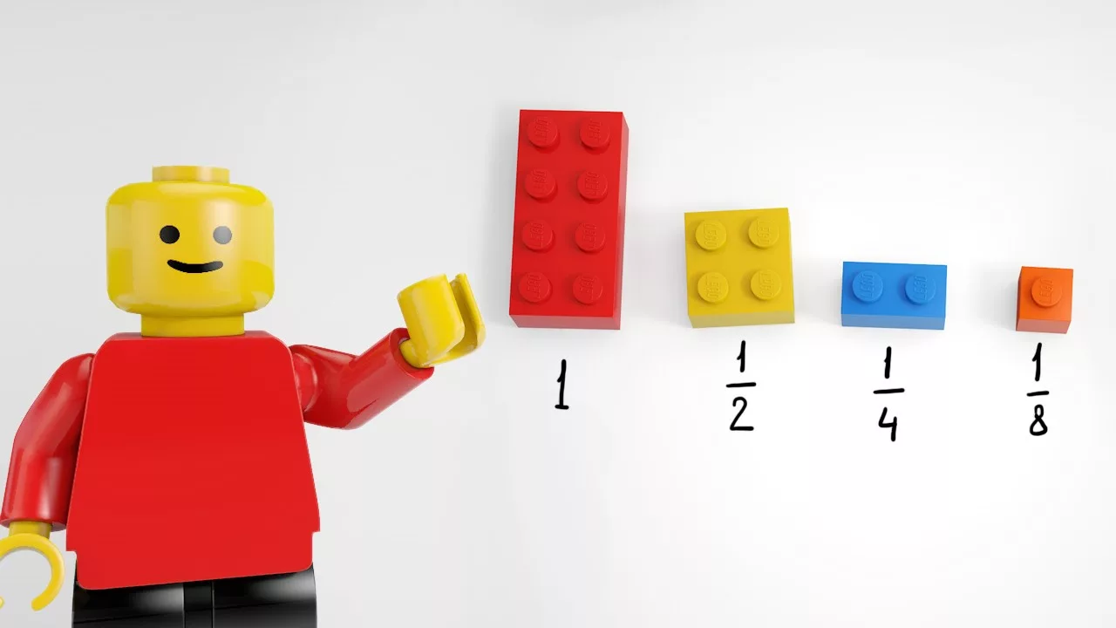

Slide 2
13 6 4 16

Slide 3
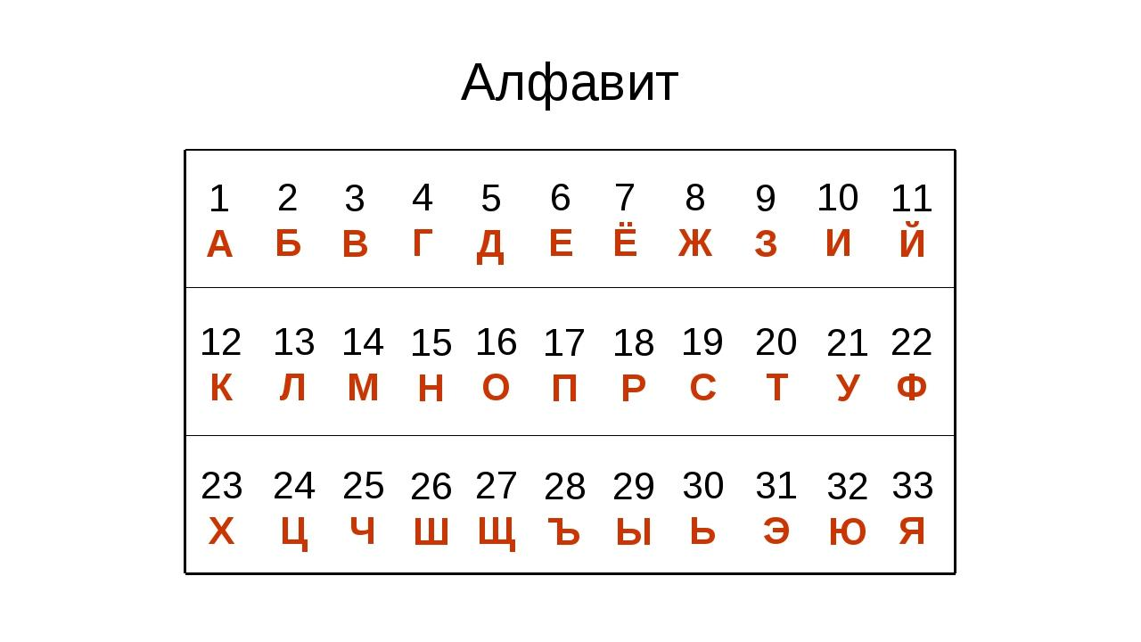
13 6 4 16

Slide 4
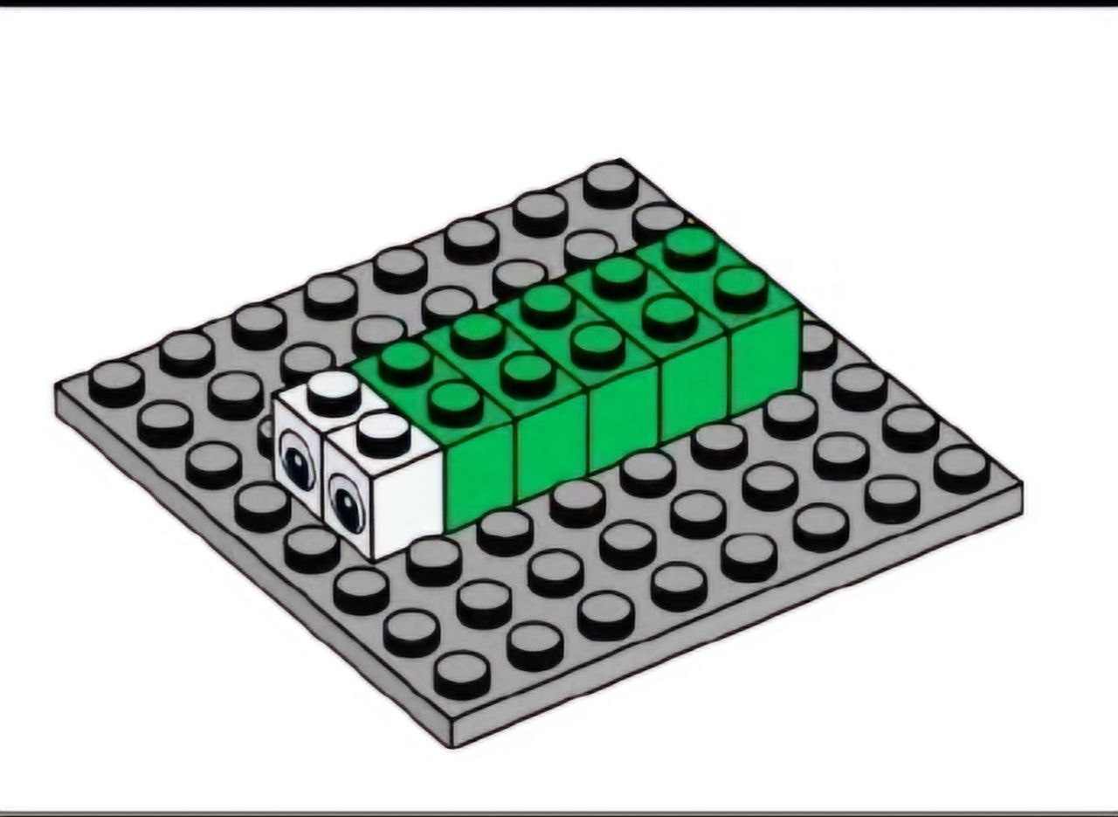

Slide 5


Slide 6
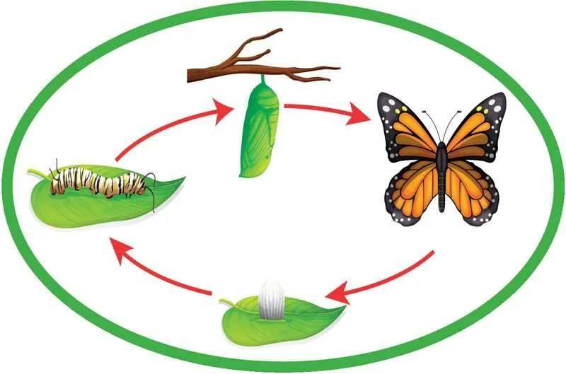

Slide 7


Slide 8
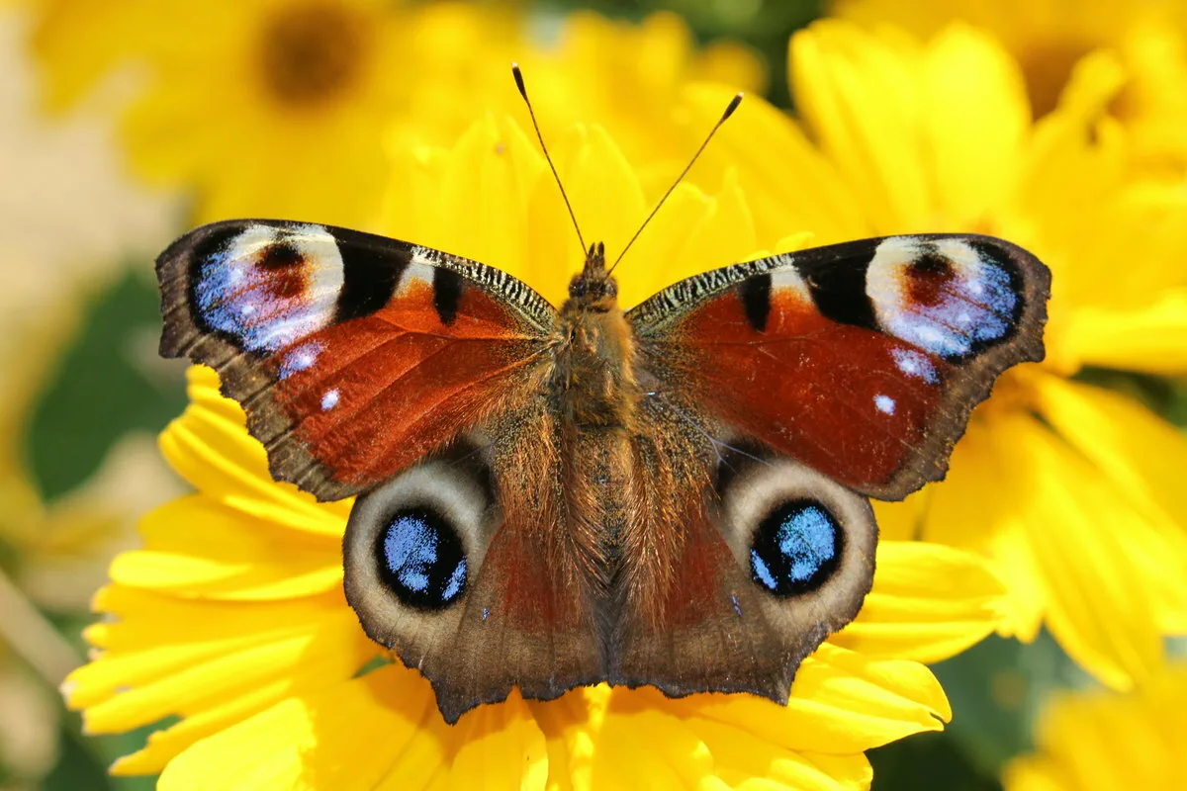
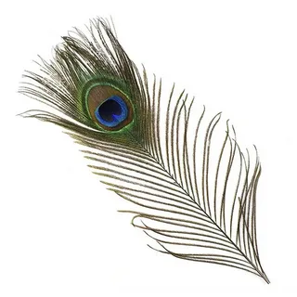

Slide 9


Slide 10
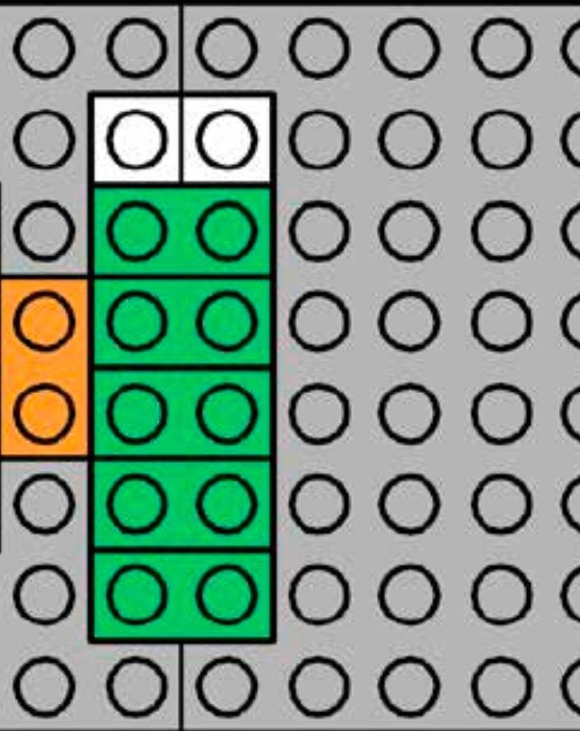

Slide 11
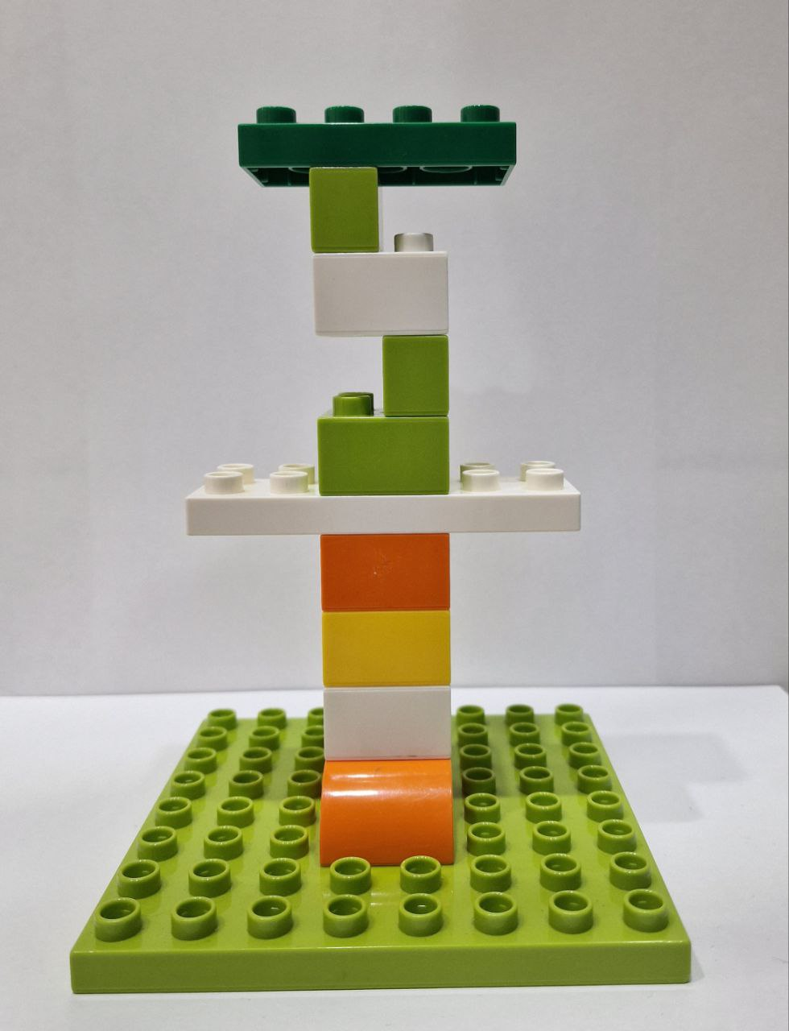

Slide 12
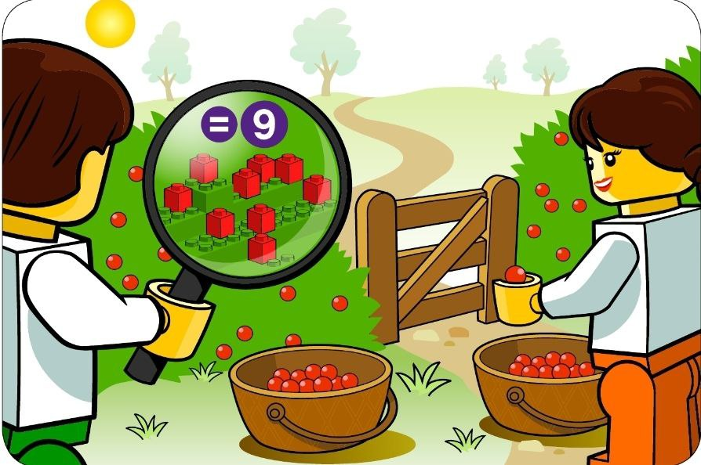

Slide 13



Slide 14
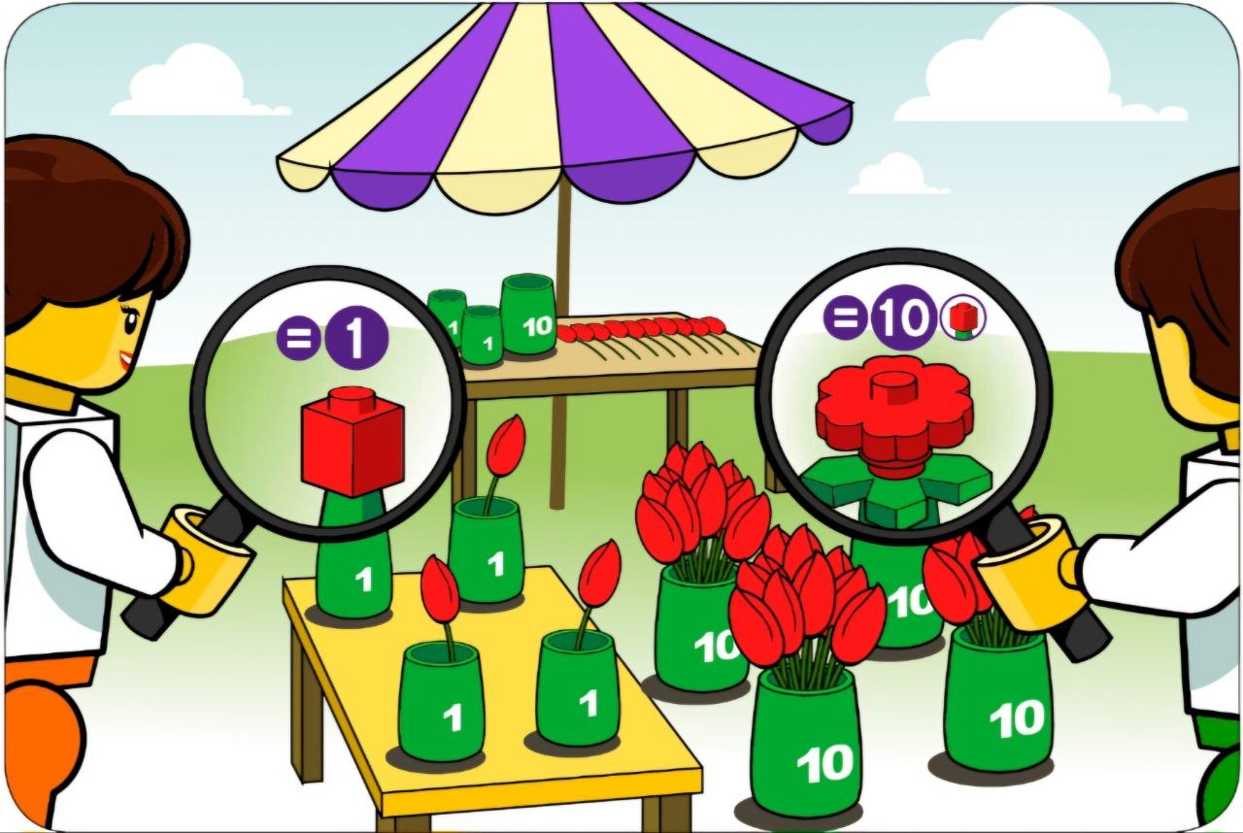

Slide 16
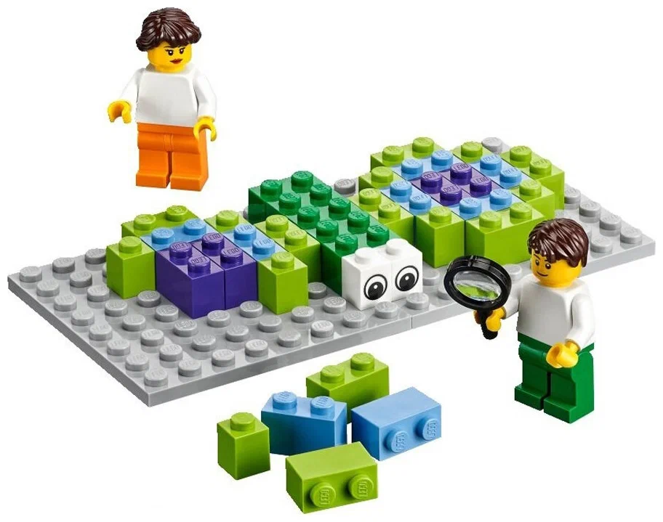

Slide 17



мне было интересно, у меня всё получилось
мне было интересно, но я иногда ошибался
мне было не интересно или
я ничего не смог сделать

